Slide 2
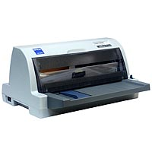
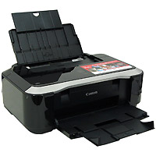
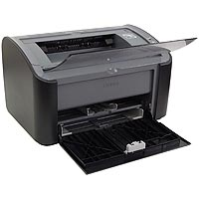
Принтеры
Принтеры предназначены для вывода на бумагу числовой, текстовой и графической информации.
По своему принципу действия принтеры делятся на:
Матричные принтеры - относятся к ударным печатающим устройствам, т. к. изображение формируется с помощью иголок, ударяющих по бумаге через красящую ленту.
Струйные принтеры - относятся к безударным устройствам, т.к. головка печатающего устройства не касается бумаги.
Лазерные принтеры - для формирования изображения используют лазерный луч. С помощью систем линз тонкий луч лазера формирует скрытое электронное изображение на светочувствительном барабане.

